Slide 1



NUEVAS NORMAS PUBLICACIONES
DIGITALES
DIRECCIÓN DE INFORMACIÓN

Slide 2
www.themegallery.com
FORMATO
Las versiones electrónicas de todas las publicaciones se publicarán en la Web en formato PDF o HTML.
Estos formatos ofrecen numerosas ventajas, como la preservación de fuentes, entre otras, que facilitan la navegación y lectura del documento. Además, es el formato standard empleado en el mundo para documentos digitales, permite altos niveles
de comprensión del tamaño del archivo que aceleran su descarga y solo es necesario para su visualización tener instalado el software Adobe Acrobat Reader.
Company Logo

Slide 3
Las publicaciones a ubicar en el sitio de la ONE deben cumplir los siguientes requisitos:
www.themegallery.com
Tamaño carta (21,59 cm x 27,94 cm), vertical u horizontal (en el caso que así lo requiera), los márgenes deben estar a 1.5 cm. Al igual que la impresa.
En caso de que las tablas estén separadas de los textos, éstas deben hacerse en Excel, con formato de carta, al 100%, los márgenes deben estar a 1,5 cm.
Folletos:
Plegables:
Se deben confeccionar en Excel con el tamaño de papel sobre C5: 162 X 229 mm reducido al 90%, Orientación vertical, Márgenes: 1,5 cm.
Formato de tres columnas en una hoja Word tamaño carta en forma horizontal,
márgenes: 1,5 cm
Company Logo

Slide 4
www.themegallery.com
Tipografía (letra)
Se utilizará el procesador de texto WORD en una columna,
Para el caso de los títulos: tipo de letra Arial 12, altas, negritas y con tildes.
Ejemplo: ÍNDICE, INTRODUCCIÓN, COMENTARIOS, TABLAS, DEFINICIONES METODOLÓGICAS
Para los subtítulos: Arial 11 en altas y bajas, en negritas
Para el resto del texto: Arial 11 en altas y bajas.
Company Logo

Slide 5
Todas las hojas de la publicación tanto en Word como Excel deben tener como encabezado el logotipo de la ONE Central, ONE provincial u ONE municipal (color azul) según corresponda y será ubicado en la parte superior izquierda de la hoja y en la parte superior a la derecha con letra Arial 12 en altas y color azul el nombre de la publicación
Para Office 2003
NOTA: El color azul que se debe utilizar es el que se denomina: Añil en la paleta de colores
Para Office 2007
NOTA: El color azul que se debe utilizar es el que se forma en la paleta personalizado con las siguientes características:
Modelo de color: RGB
Rojo: 0
Verde: 0
Azul: 153
Ejemplo: PANORAMA ECONÓMICO SOCIAL

Slide 6

EJEMPLO
__________________________________________________________________________________
MEDIO AMBIENTE. ESTADÍSTICAS EN LA REVOLUCIÓN
LAS ESTADÍSTICAS DEL MEDIO AMBIENTE EN LA REVOLUCIÓN
Cuba se destaca por una relativa riqueza de recursos naturales y una gran diversidad de paisajes y especies de la flora y la fauna. Su situación ambiental sufrió más de cuatro siglos de explotación de los recursos naturales, lo que trajo consigo el deterioro de valiosos ecosistemas y la acumulación de daños ambientales, algunos irreversibles o de difícil recuperación.

Slide 7
www.themegallery.com
PORTADA
La confección de la portada está en dependencia del tipo de edición que se vaya a hacer. Hay ocasiones en que el autor no confecciona la portada, pues se requiere del trabajo de un diseñador. Este tipo de publicaciones requiere además la llamada portadilla (hoja siguiente a la portada).
La portada debe contener para cualquier publicación, independientemente de su formato lo siguiente:
Dirección que interviene en la publicación, Nombre de la misma, mes y año de la información, mes y año de la edición y el logotipo de la Oficina. Las letras deben ser en color azul.
Company Logo

Slide 8
www.themegallery.com
ÍNDICE
El índice es la relación del contenido del documento con los correspondientes números de páginas, de forma que el lector pueda ubicarse rápidamente en la búsqueda de determinados aspectos.
Cada título de capítulo y demás subdivisiones en que se divida el trabajo debe relacionarse en el índice exactamente igual a como aparece encabezando los textos como las tablas.
El ÍNDICE debe estar escrito con letra Arial 12 en altas y en negritas, los títulos de cada capítulo se relacionarán en el índice con letra Arial 11 en altas y bajas y en negritas, mientras que el resto de las subdivisiones dentro de cada capítulo se relacionarán con letra Arial 11 en altas y bajas.
Company Logo

Slide 9
INTRODUCCIÓN
Comúnmente la introducción se usa para dar una panorámica general del trabajo (descripción) y señalar sus bondades y limitaciones, todo ello de forma sucinta, concisa y resumida.
Los objetivos pueden fácilmente ser sintetizados en unas pocas palabras y no se considera necesario destacarlos de manera especial, deben exponerse en la propia Introducción. Si por el contrario, es necesario distinguirlos o resaltarlos de manera especial, deben referirse en un capítulo aparte.
Debe señalarse fuentes de información utilizadas para la elaboración del trabajo. Regularmente se reconocen como fuentes a las que debe hacerse referencia a las bibliográficas, las metodológicas y las de datos.
La introducción debe formar parte del ÍNDICE
Ejemplo:
INTRODUCCIÓN
Espacio 12”
La presente publicación “Panorama Económico y Social, Cuba 2011” de la Oficina Nacional de Estadísticas de Cuba, tiene como objetivo (mencionarlos).
Las fuentes de información utilizadas son (mencionarlas) y corresponden al período (señalarlo).
Esta publicación fue elaborada por los especialistas de la Dirección de (mencionarla) de la Oficina Nacional de Estadísticas.
Las observaciones o sugerencias que contribuyan al perfeccionamiento de este servicio estadístico pueden ser enviadas a través de usuario@one.cu

Slide 10
PAGINACIÓN
Se debe comenzar a paginar por la Introducción (será el número 1, el índice no se pagina).
Siempre debe quedar en tiro (en número impar 1).
La ubicación del número de cada página será en el margen inferior derecho, utilizando la letra Arial 9.
La publicación siempre se debe paginar, tanto cuando se presenta la publicación completa como cuando se presenta separada por capítulos o tablas independientes.

Slide 11
USOS DE ABREVIATURAS Y SIGNOS CONVENCIONALES
Las abreviaturas que aparezcan en cualquier parte de la publicación deben coincidir plenamente con las que aparezcan relacionadas en el listado que presentamos en la misma.
No se debe abusar del uso de abreviaturas en los nombres de los indicadores, organismos e instituciones, hay que tratar en todos los casos de poner el nombre completo para evitarles inconvenientes a los usuarios, aún cuando tengamos que utilizar más de una fila.
Las abreviaturas deben presentarse a dos columnas y en el caso que sean muy extensas, se escribirán los signos convencionales en otra hoja, respetando el Formato de página anteriormente explicado.
En el caso que se cuenten con muy pocas abreviaturas en la Publicación, y no se tengan signos convencionales, se debe escribir el nombre completo y no hacer uso de las abreviaturas en el interior de la publicación, para no presentar solo una página para ello, sin embargo, si tenemos el caso que se presente al menos un signo convencional en la publicación, si debe contener signos convencionales y abreviaturas (aunque hayan pocas abreviaturas).

Slide 12
Los signos convencionales deben utilizarse para que no aparezcan en las tablas indicadores en blanco, o sea sin ninguna información estadística, los más utilizados son los siguientes:
. No se efectuó la operación indicada por falta de algún dato.
.. Indicador no aplicable
... Cifras no disponibles al terminarse la redacción
- Resultado igual a cero
0 La cifra es más pequeña que la unidad de medida utilizada
z El % es igual o mayor que 1 000

Slide 13
TABLAS
En las publicaciones donde las tablas estén incluidas en el texto (Word), deben cumplir las mismas normas que las tablas que están independientes (EXCEL).
En las publicaciones donde las tablas estén independientes del texto, deben confeccionarse en EXCEL, con el objetivo de lograr una mejor calidad y cuadre de las informaciones ofrecidas, las mismas deben cumplir las normas siguientes:
Diseño de página: En hoja Excel: Con formato de carta, al 100%, los márgenes deben estar a 1,5 cm,
Número de la tabla: Todas las tablas deben de tener un número, correspondiente al número del capítulo y consecutivo, se debe escribir con números Arábigos.
Títulos de las tablas: letra Arial 10, negrita, altas y bajas. Color azul.

Slide 14
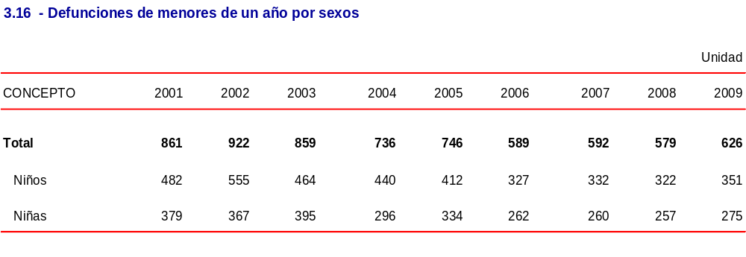
LA UNIDAD DE MEDIDA
Todas las tablas tienen que tener unidad de medida. Se pueden expresar en tres variantes:
A diferencia de la publicación impresa todas las líneas divisorias deben ser de color rojo, como las tablas de los ejemplos siguientes:
Variante 1: Cuando la unidad de medida es común para toda la tabla debe ubicarse en la parte superior derecha y se debe escribir de forma literal, NUNCA ABREVIATURA.
Ejemplo:

Slide 15
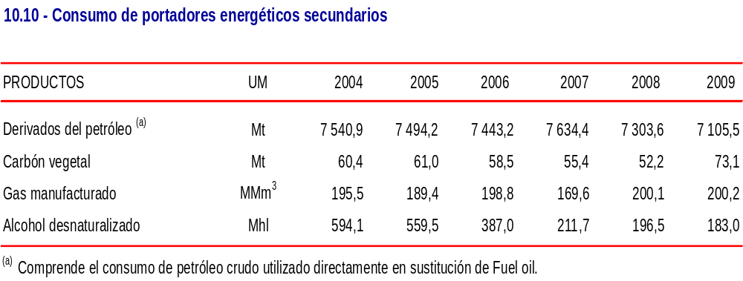
LA UNIDAD DE MEDIDA
Variante 2: Cuando la unidad de medida es diferente para toda la tabla se debe habilitar una columna con el encabezamiento UM, esta columna debe ir centrada, la abreviatura utilizada debe coincidir con la expresada en las abreviaturas y signos convencionales.

Slide 16
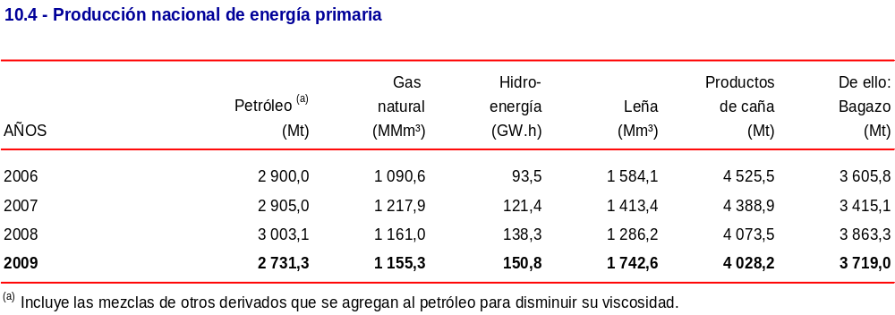
Variante 3: Cuando los indicadores se encuentran ubicados en el encabezamiento de la tabla, la unidad de medida debe escribirse en abreviaturas y encerradas en paréntesis. La abreviatura utilizada debe coincidir con la expresada en las abreviaturas y signos convencionales.
Ejemplo:
LA UNIDAD DE MEDIDA

Slide 17
Título de columna: Ejemplo CONCEPTO letra Arial 9 en altas.
Subtítulo de columna: Ejemplo Total letra Arial 9, negritas, altas y bajas.
( toda la fila irá en negrita).
El resto de los indicadores de la tabla será en letra Arial 9, altas y bajas.
Los números utilizados en las tablas serán con letra Arial 9.
El alto de las filas debe comportarse de la siguiente forma:
La primera fila (Título de la tabla): alto 15 mm
La segunda en blanco alto 15 mm.
La tercera fila (donde debe ir ubicada la UM en caso que sea para toda la tabla alto de fila 15 mm
Todas las tablas deben tener tres filas, independientemente de donde se encuentre ubicada la unidad de medida.
Todas las líneas divisorias interiores de las tablas deben tener una fila superior e inferior de un alto de 5 mm.
El alto del resto de las filas de la tabla depende del tamaño de la misma.
Los indicadores que aparezcan con notas, debe explicarse al final de cada tabla. El alto de esa fila es de 15mm.
La nota en el indicador debe ponerse con letras encerradas en paréntesis y como superíndice, deben aparecer ordenadas alfabéticamente.

Slide 18
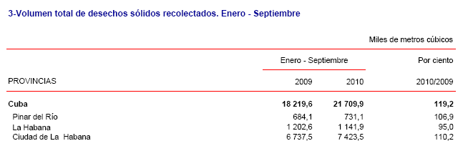
La primera columna de la tabla irá alineada a la izquierda, mientras que el resto de las columnas, correspondientes a números o años irán alineadas a la derecha.
Para el caso del período que abarca el contenido de la tabla: En el título debe quedar claramente expresado a qué fecha nos referimos:
Ejemplos:
Seguridad Social .Indicadores Fundamentales por Sectores.
Enero – Junio de 2009.
Indicadores Seleccionados de Silvicultura en el Sector Estatal. Enero de 2009.
Ingresos de los Servicios de Salud Pública por provincias. Año 2009.
En el caso en que los años están especificados en el interior de la tabla, solo se pone: Título con el período sin mencionar el año o años.

Slide 19
DEFINICIONES METODOLÓGICAS
Las publicaciones digitales que lleven definiciones
metodológicas, deben ser lo más breve posible
y aparecerán al concluir las tablas de EXCEL.
Se utilizará el procesador de texto WORD, en una sola columna
y se seguirán las mismas indicaciones en cuanto a formato,
que las dadas anteriormente. Deben aparecer ordenadas alfabéticamente
para la fácil ubicación de los usuarios en su búsqueda.
Tratando que queden explícitos la mayor cantidad de indicadores
definidos metodológicamente, de manera que los usuarios puedan
tener acceso y comprensión a todos los indicadores que se
presenten, se puede tener como referencia base el AEC u otras
fuentes oficiales de Organismos Internacionales.

Slide 20
INDICACIONES DE CARÁCTER GENERAL
Las publicaciones digitales deben seguir el orden siguiente:
  Portada
  Índice
  Introducción
  Capítulos
  Tablas
  Abreviaturas y signos convencionales
  Definiciones metodológicas
  Bibliografía
Se debe entregar a la ONEWEB la plantilla que debe contener:
La imagen de la publicación en JPG
La publicación completa en PDF
Las particiones en PDF según el orden del punto 1
Resumen de la publicación

Slide 21
INDICACIONES DE CARÁCTER GENERAL
En el caso de no tener capítulos correspondería poner las tablas al mismo nivel de capítulos.
El documento completo se debe paginar, tanto en su versión completa como en su versión separada por capítulos o tablas independientes.
En las publicaciones donde aparezcan tablas e información de los OACES y los territorios, el orden que se le deben dar será de acuerdo al Clasificador de Organismos y la nueva División Política Administrativa (DPA), respectivamente, en el caso de los sectores y ramas estarán en relación con el Nomenclador de Actividades Económicas (NAE).
Los Marcadores (Bookmark) no es necesario confeccionarlos ya que en la hoja de presentación está desagregada la publicación por temáticas en PDF, para facilitar un mayor acceso de los usuarios.

Slide 22
INDICACIONES DE CARÁCTER GENERAL
Con la finalidad de que todas la publicaciones ubicadas en PDF en el sitio de la ONE se abran de una forma homogénea se deben realizar los siguientes pasos al documento completo en PDF y antes de desagregar por partes:
Ir a Archivo – propiedades del documento – vista inicial ( en vista inicial salen los siguientes atributos)
Mostrar: Página solamente
Presentación de página: Una sola página
Ampliación: Ajustar página
Abrir en: Número de página 1
En opciones de ventana no se activa nada
En opciones de interfaz se activa : ocultar barra de menús y ocultar barra de herramientas
(Esto se hace para eliminar el encabezado del acrobat y ganar en espacio, para su restauración se pulsa F8 y F9).
Aceptar
Después salvamos con otro nombre el documento, para eliminar los ficheros innecesarios que puedan haberse creado, de no hacer esto la publicación ocupará más espacio en el sitio de la ONE

Slide 23
Las publicaciones a difundir en el Sitio de la ONE deben cumplir los siguientes requisitos:
www.themegallery.com
El tamaño de los ficheros a descargar no deben ser mayor de 1,5 Megabaytes.
Para difundir una nueva publicación en el Sitio debe ser presentada al comité de difusión, que lo preside el Jefe de la Oficina, que determina si la misma es de amplia difusión a su acceso es mediante suscripciones.
Deben estar conformadas en PDF o HTML, las imágenes en HTML deben ser entregadas en formato gif o jpg. Y
con un tamaño preferentemente no mayor de 10 Kb.
El administrador del Sitio será el encargado de hacer efectivas las decisiones del Comité de Difusión, del cual forma parte.
Todos los ficheros que se entreguen deben tener el nombre del fichero y su extensión en letra minúscula, sin signos especiales y sin espacio.
Company Logo

Slide 24
Las publicaciones a difundir en el Sitio de la ONE deben cumplir los siguientes requisitos:
www.themegallery.com
Correo electrónico
Para difundir una publicación por correo electrónico no debe exceder de un MByte, por lo que se recomienda a tales efectos instrumentar portadas muy simples. Su primera difusión debe ser presentada a la Administración de la red para revisar que cumple este parámetro. Una vez ajustada debe entregarse al administrador del Sitio de la ONE en disquete, el cual enviará un correo informativo con la publicación adjuntada, teniendo en cuenta la lista de usuario de cada publicación, la que se encuentra en poder del administrador y aprobada por el Comité de Difusión.
Company Logo

Slide 25

!!!Muchas Gracias!!!
DIRECCIÓN DE INFORMACIÓN

